Slide 1
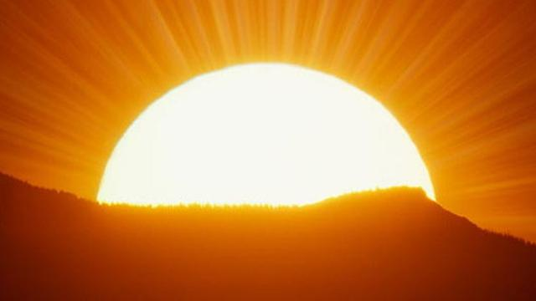
Matahari

Slide 2
bercahaya
Apa yang kalian pikirkan tentang matahari?
bersinar
Terang/ cerah
Panas

Slide 3
Matahari sangat diperlukan dalam kehidupan makhluk hidup.
Matahari terbit dari sebelah timur dan terbenam di sebelah barat.

Slide 4
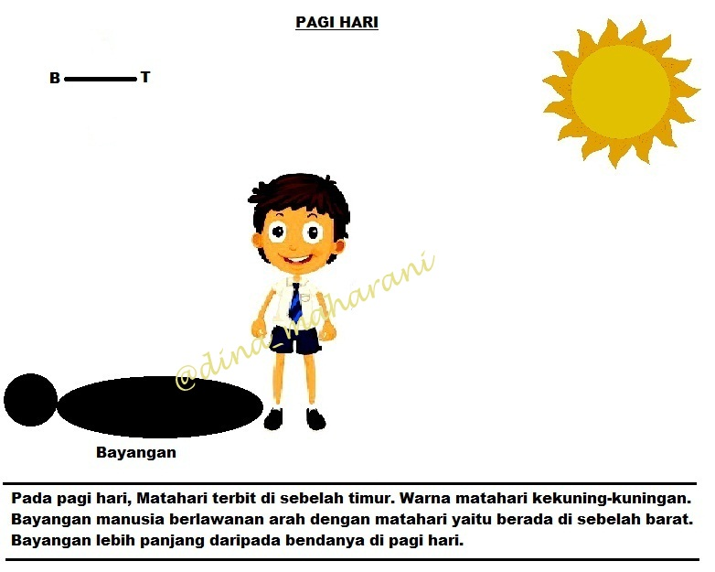
Posisi matahari pada pagi hari
Pada pagi hari, matahari terbit di sebelah timur.
Warna matahari orange kemerahan.
Bayangan manusia berlawanan arah dengan matahari
yaitu berada di sebelah barat.
Bayangan lebih panjang dari pada bendanya di pagi hari.

Slide 5
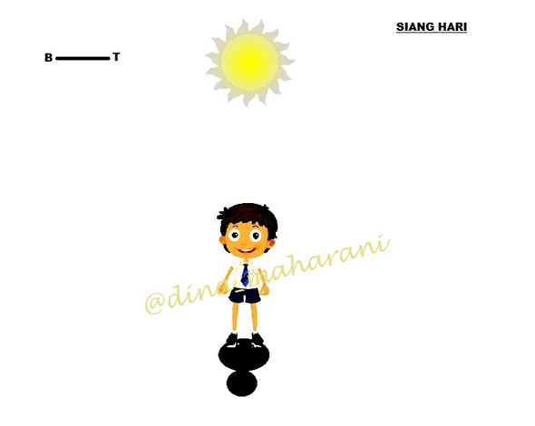
Posisi Matahari Pada Siang Hari
Pada siang hari, matahari tepat berada di atas kepala kita.
Warna matahari kuning keputihan.
Bayangan benda/manusia tepat berada di bawahnya.
Bayangan pada siang hari lebih pendek dari pada bendanya

Slide 6
Posisi matahari pada sore hari
Pada sore hari, matahari terbenam di sebelah barat.
Warna matahari orange kemerahan.
Bayangan benda/manusia berada di sebelah timur.
Bayangan lebih panjang dari benda di sore hari.

Slide 7
Kegunaan matahari bagi kehidupan manusia:
Menerangi bumi
Mengeringkan pakaian
Mengeringkan ikan asin
Menghangatkan badan
Membantu proses pembuatan garam

Slide 8
Cara melindungi anggota tubuh dari sinar matahari yaitu :
Menggunakan lotion / sunblock
Menggunakan payung jika keluar rumah
Memakai jaket
Memakai topi
Memakai kaca mata hitam agar tidak
silau

